Slide 1


推行数字化城市管理新模式
提升城市管理水平
主讲人：王磊
2015年 11月

Slide 2
主要内容
一、从传统城市管理走向现代城市管理
二、数字化城市管理模式的兴起
三、数字化城市管理的基本构架
四、数字化城市管理成功案例
五、推进数字化城市管理的几点思考

Slide 3
引言
1. 城市管理概念界定
（1）广义城市管理
（2）狭义城市管理
（3）城管执法
2. 缘何要推行数字化城市管理
（1）城镇化推进、新问题的产生
（2）公众对环境的要求在不断提高
3. 数字城管是工具，归根结底还是人的管理

Slide 4
一、从传统城市管理走向现代城市管理

Slide 5
1.从单中心管理走向多中心治理
（一）现代城市管理理论
在传统城市管理理论看来，城市政府是城市公共事务的唯一管理主体。在城市公共产品和公共服务供给领域，城市政府占据垄断性地位
在新公共管理（new public management）理论看来，城市政府的基本职责在于“掌舵”而不是“划桨”，尽管政府有责任提供公共产品和服务，但不必亲自承担生产职能。私人部门和非营利组织也可以参与公共管理，负责生产公共产品和公共服务。
举例：港铁集团、德国瓦尔拉尔公司、开发区

Slide 6
2.从全能型政府走向有限型政府
城市治理需发挥市场机制在资源配置中的基础性作用，城市政府的基本职责在于纠正“市场失灵”和“社会失灵”。
当前，中国城市政府运行仍受制于全能政府模式，其职能配置与市场经济的规范性要求还有很大差距。一些城市政府在过多地参与企业管理的同时，对于需要政府发挥作用的市场监管、社会管理和公共服务等领域，有关政府部门还没能充分履行职责。
从全能政府走向有限政府的过程，就是要规范行政管理权力，促使一些政府部门“自断其臂”。

Slide 7
3.从管制型政府走向服务型政府
管制型政府坚持官员本位，政府成为经济和社会活动的绝对主导者。
服务型政府坚持以人为本、公民本位。“公民本位”意味着普通民众是公共服务的决策主体，民众的满意度是评价政府绩效的最终标准。
建设服务型政府需要推进政府信息公开建设，提高政府工作的知名度、拓展公民参与渠道，健全听证、民意调查、政策咨询等公众的公众参与机制。
主张扬弃官僚机构存在的陈旧、呆板、顽固、缓慢、高高在上等传统弊病，代之以具有高度适应性、灵活性、透明性、渗透性的组织结构。

Slide 8
4.从预算型政府走向绩效型政府
在传统城市管理模式下，城市管理缺少绩效评价和约束机制，各个市政部门奉行预算为本，并不注重财政支出的实际成效。
绩效型政府注重进行成本—收益分析，坚持结果为本，它以治理绩效作为安排财政预算的基本依据。绩效评估是改进政府治理的重要环节，它有利于降低行政成本，提高行政效能，改进城市管理流程，提升公共服务质量。

Slide 9
（二）现代城市管理方式
城市政府的财政能力和可利用的公共资源有限。
政府主要精力用于研究和制定政策，负责公共产品和公共服务的攻击决策，公共产品和公共服务的生产可以引进市场机制，由私人部门和非营利组织负责生产。
供给方式的多样化（BOT BOOT等），I引进私人部门的管理方法。

Slide 10
（三）现代城市管理的特征
1.城市管理目标的人本化
城市建设，发展和有效运行本身不是目的，目的在于更好的服务市民，提高市民的需求满足水平和福利水平。
在现实中，不同群体的利益诉求有可能出现矛盾和冲突，城市政府应超然于多元社会利益之上，促进公共利益的增加。
例如，摊贩治理

Slide 11
2.城市管理主体的多元化
现代城市管理模式下，除政府和公共部门以外，私人部门、非盈利组织和公众都应该参与到城市公共服务之中。
例如环卫工作：投标单位、产权单位、社区组织、群众等

Slide 12
3.城市管理制度民主化
城市管理制度是城市管理主体运用资源开展公共事务管理活动的各种规则和准则。
现实中，往往会忽视公众的知情权、参与权和监督权。
让公众参与城市管理过程，参与政策制定、执行和评估的各个环节中来，促进公共利益。
（开门办城管）、选址、治理

Slide 13


4.城市管理精细化
明确各类城市管理主体的职能和任务，精细定位城市管理形象。
制定管理标准，实现城市管理的全方位覆盖和无缝式监管。
举例：道路扫保（卫星定位，油耗监控）
举例：日本垃圾分类收集

Slide 14
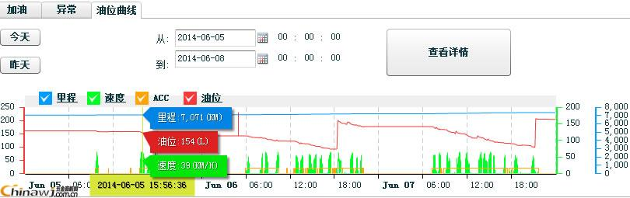

Slide 15
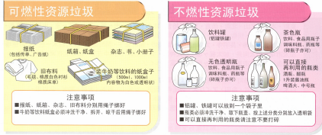
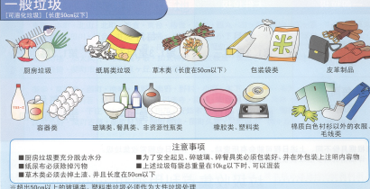
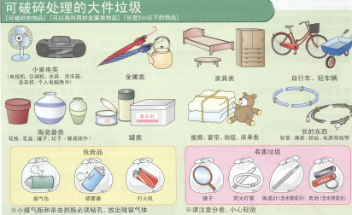

Slide 16
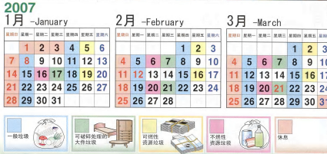

Slide 17
5.城市管理手段信息化
遥感系统（RS）、全球定位系统（GPS）、地理信息系统（GIS）、虚拟仿真等信息技术的数字化。
（城市空间分析）

Slide 18
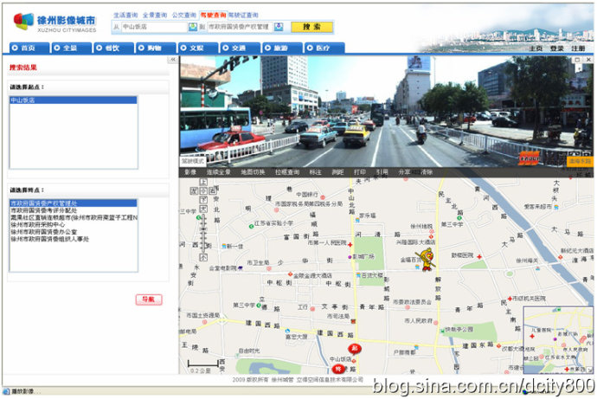

Slide 19
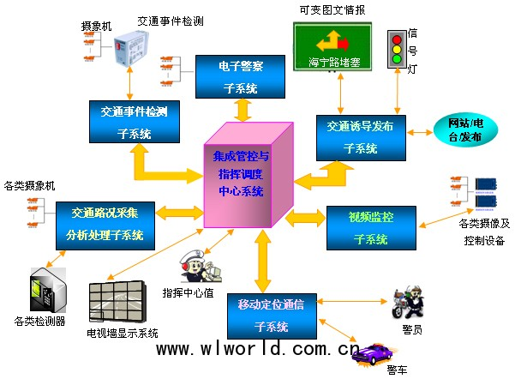

Slide 20
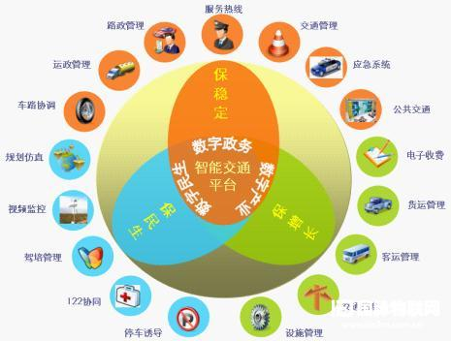

Slide 21
二、数字化城市管理模式的兴起

Slide 22
（一）数字化城市管理的产生背景
1.城市化快速发展带来新问题
进入21世纪，中国城市化率每年提高1.1个百分点，预计到2025年，中国将会出现200多个100万以上的大城市、20多个500万人口以上的大都市和8-10个人口过千万的巨型城市。
呈现压缩型、紧凑型特点、理论落后于实践。

Slide 23
1.城市化快速发展带来新问题
城市化给城市管理带来了非常严峻的挑战，加强和改善城市管理的任务十分紧迫。
城市人口的快速增加，城市活动的内容日益复杂，对城市公共管理和政府效能都提出了新要求。它客观上要求政府提高管理水平，改进基础设施、道路交通、环境卫生和公共服务的供给效率。

Slide 24
1. 城市化快速发展带来新问题
在现行二元分割的社会结构下，中国还有着其他任何国家都没有的1.5亿农民工问题，他们像候鸟一样在农村和城市之间迁徙着。这些农民工同样对城市发展做出了贡献。城市政府不仅要对市民提供服务，同时也要改进对外来人口尤其是农民工的管理和服务。

Slide 25
2. 传统城市管理存在问题
（1）城市管理理念落后
城管=人力+物力+财力
头痛医头、脚痛医脚、热衷于搞运动、突击战、左腿痒挠右腿等问题。

Slide 26
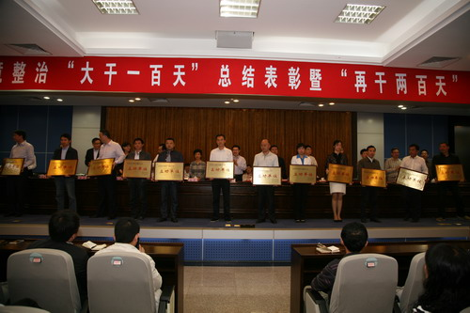
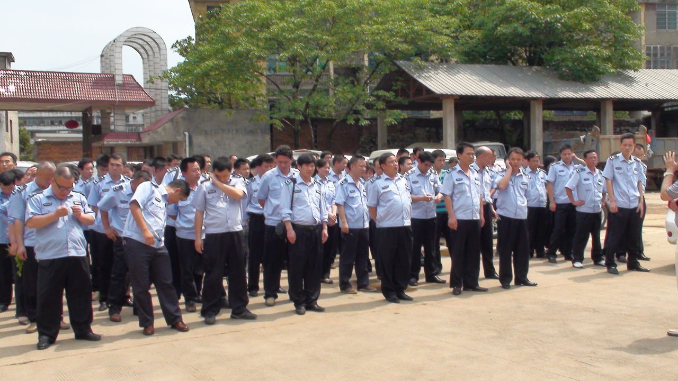

Slide 27
2. 传统城市管理存在问题
（2）城市管理责任落实不到位
城市管理需要发挥政府、市场、和社会三方面的作用，实行三驾马车共治。
例如：环境卫生门前三包
部分企业不知道，没有履行义务、政府不得不承担其他主体责任。

Slide 28
2. 传统城市管理存在问题
（3）对责任主体监督力度不够
第一、对从事非法职业人员的监督管理力度不够
第二、对公民违法行为的管理力度不够
第三、对各类非法企业的管理监督力度不够
第四、对单位违法行为的管理监督力度不够
第五、政府内部监督评价机制落后

Slide 29
2. 传统城市管理存在问题
（4）城市管理方式落后
城市管理各类情况底数不清楚
没有明确的环境建设、维护、管理的标准和落实措施。

Slide 30
3. 传统城市管理模式面临的挑战
（1）城市管理难以满足市民对优质公共空间的需求
城市管理水平落后于城市建设和城市化过程。例如某些基础实施破损不能及时修复、公共服务项目不能及时修缮
（世纪钟）

